Slide 1
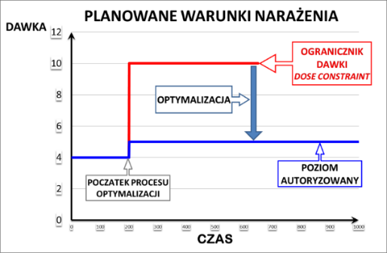
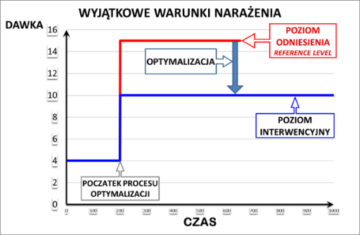
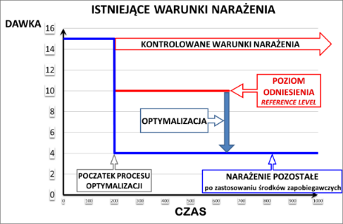
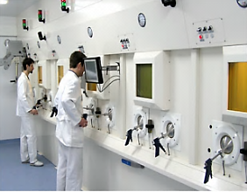
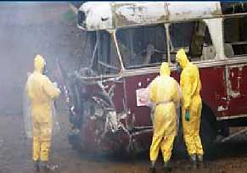
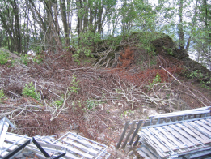

DYREKTYWA RADY UE 2013/59/EURATOM
ustanawiająca nowe zaostrzone normy ochrony
przed promieniowaniem jonizującym
stan przygotowań do wdrożenia dyrektywy w krajach Unii Europejskiej
Paweł KRAJEWSKI

Slide 2
Zagadnienia
DYREKTYWA RADY UE 2013/59/EURATOM
  postawy prawne
  podstawa merytoryczna- rekomendacje Komisji ICRP
  zakres wprowadzonych zmian
  dyrektywy Rady UE zastąpione
  dyrektywy Rady UE uzupełniające
Ewolucja przepisów ochrony radiologicznej wg. zaleceń ICRP Pub. 26 (1977 r.), ICRP Pub. 60 ( 1990 r.), ICRP Pub. 103 (2007 r.)
Ogranicznik dawki w procesie optymalizacji
Ogranicznik dawki oraz poziomy odniesienia w ujęciu DYREKTYWY RADY UE 2013/59/EURATOM
Ogranicznik dawki oraz poziomy odniesienia w ujęciu obecnego PRAWA ATOMOWEGO w Polsce
Stan przygotowań do wdrożenia Dyrektywy w krajach UE
2

Slide 3
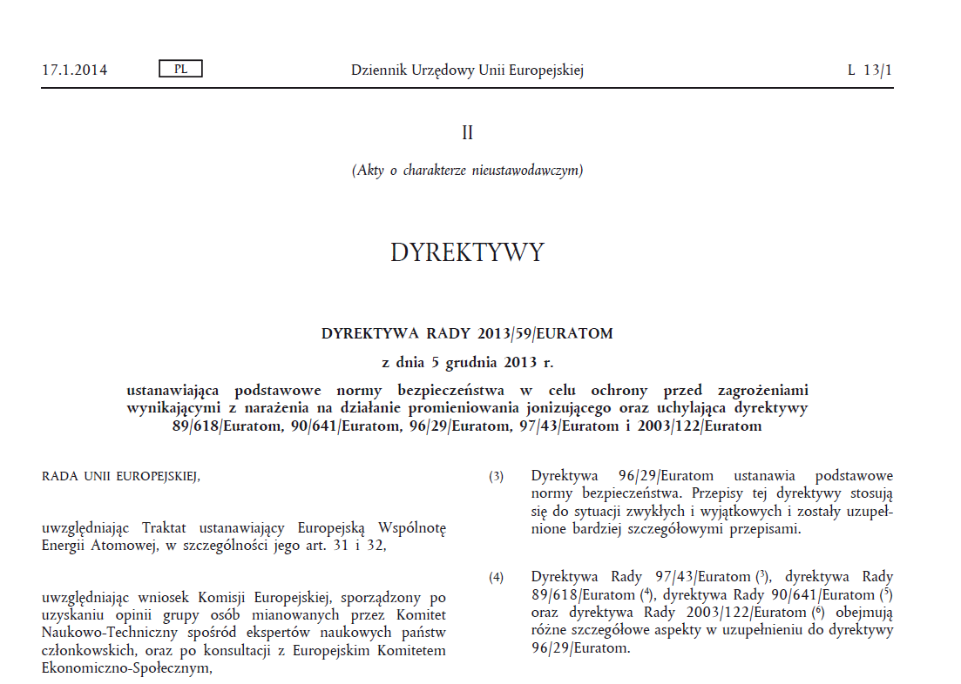
Dyrektywa Rady UE 2013/59/EURATOM
ustanawiająca podstawowe normy bezpieczeństwa w celu ochrony przed zagrożeniami wynikającymi z narażenia na działanie promieniowania jonizującego oraz uchylająca dyrektywy 89/618/Euratom, 90/641/Euratom, 96/29/Euratom, 97/43/Euratom i 2003/122/Euratom
Nowa Dyrektywa Rady UE 2013/59/EURATOM z dnia 5 grudnia 2013 r. weszła w życie 6 lutego 2014 r. i zgodnie z artykułem 106 (transpozycja) wymaga, aby państwa członkowskie wdrożyły przepisy ustawowe, wykonawcze i administracyjne niezbędne do wykonania niniejszej dyrektywy najpóźniej do dnia 6 lutego 2018 r.
Sam dokument nowej Dyrektywy zawiera 99 definicji, 109 artykułów i 19 aneksów, a ponadto wprowadzenie niektórych jego artykułów np. zalecenie monitorowania i raportowania do Komisji przekroczeń stężeń radonu, skutkuje obciążeniem budżetu państw członkowskich dodatkowymi kosztami.
3

Slide 4
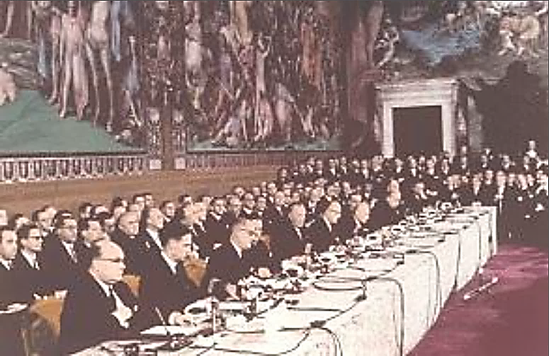
Podstawa prawna: Traktat Euratom (1957) ustanawiający Europejską Wspólnotę Energii Atomowej
Artykuł 1: Niniejszym Traktatem WYSOKIE UMAWIAJĄCE SIĘ STRONY ustanawiają między sobą EUROPEJSKĄ WSPÓLNOTĘ ENERGII ATOMOWEJ (EURATOM). Zadaniem Wspólnoty jest przyczynianie się do podwyższania poziomu życia w Państwach Członkowskich i rozwijania stosunków z innymi państwami poprzez ustanowienie warunków niezbędnych do stworzenia i szybkiego rozwoju przemysłu jądrowego.
Artykuł 2: Aby wykonać to zadanie, Wspólnota, na warunkach przewidzianych w niniejszym Traktacie:
  ………….
  b) tworzy jednolite normy bezpieczeństwa mające chronić zdrowie pracowników i ludności oraz zapewnia ich stosowanie,
Na podstawie Dziennika Urzędowego Unii Europejskiej C84 (wydanie polskie )
Tom 53 z dn. 30 marca 2010 r.
Polska od 1 maja 2004 roku
4

Slide 5
Podstawa prawna: Traktat Euratom (1957) ustanawiający Europejską Wspólnotę Energii Atomowej
Artykuł 30: W ramach Wspólnoty ustanawia się podstawowe normy ochrony zdrowia pracowników i ludności przed niebezpieczeństwem promieniowania jonizującego:
  Pojęcie „podstawowe normy” oznacza:
    a) maksymalne dopuszczalne dawki nie stanowiące zagrożenia;
    b) maksymalne dopuszczalne poziomy narażenia na promieniowanie i skażenia;
    c) podstawowe zasady opieki medycznej nad pracownikami.
Artykuł 31: Podstawowe normy opracowuje Komisja po uzyskaniu opinii grupy osób wyznaczonych przez Komitet Naukowo-Techniczny spośród ekspertów naukowych, zwłaszcza w dziedzinie zdrowia publicznego, z Państw Członkowskich. Komisja uzyskuje opinię Komitetu Ekonomiczno-Społecznego odnośnie do tych norm. Po konsultacji z Parlamentem Europejskim Rada, stanowiąc większością kwalifikowaną na wniosek Komisji, która przekazuje jej zebrane przez siebie opinie tych komitetów, ustanawia normy
Na podstawie Dziennika Urzędowego Unii Europejskiej C84 (wydanie polskie ) Tom 53 z dn. 30 marca 2010 r..
5

Slide 6
Podstawa prawna: Traktat Euratom (1957) ustanawiający Europejską Wspólnotę Energii Atomowej
Artykuł 33:
  Każde Państwo Członkowskie przyjmuje odpowiednie przepisy ustawowe, wykonawcze lub administracyjne w celu zapewnienia przestrzegania ustanowionych podstawowych norm oraz podejmuje niezbędne środki w zakresie nauczania, kształcenia i szkolenia zawodowego. Komisja kieruje odpowiednie zalecenia dotyczące harmonizacji przepisów stosowanych w tej dziedzinie w Państwach Członkowskich.
  W tym celu Państwa Członkowskie powiadamiają Komisję o przepisach obowiązujących w dniu wejścia w życie niniejszego Traktatu oraz o wszelkich kolejnych projektach takich przepisów.
  Komisja kieruje wszelkie ewentualne zalecenia dotyczące tych projektów w ciągu trzech miesięcy od daty ich otrzymania.
Zgodnie z tym postanowieniem, projekty ustaw i rozporządzeń wdrażających Dyrektywę Rady UE 2013/59/EURATOM powinny być przedstawione Komisji najpóźniej do 6 listopada 2017 r. Ponieważ ocena dokumentacji 28 członków UE w tak krótkim czasie wydaje się niemożliwa, Komisja apelowała do członków UE o wcześniejsze przesłanie projektów do września 2017 lub nawet wcześniej.
Na podstawie Dziennika Urzędowego Unii Europejskiej C84 (wydanie polskie ) Tom 53 z dn. 30 marca 2010 r..
6

Slide 7
Podstawy merytoryczne i zakres zmian wprowadzonych
Dyrektywą Rady UE 2013/59/EURATOM
uwzględnienie ostatnich wyników badań podsumowanych w publikacjach ICRP:
  ICRP Publication 103, 2007
  ICRP Publication 109, 2009
  ICRP Publication 111, 2009
rozwój technologiczny i doświadczenie operacyjne od 1996 r.
opracowanie wspólnych i jednolitych norm bezpieczeństwa obejmujących:
  wszystkie rodzaje źródeł promieniowania łącznie z tzw. naturalnymi
  wszystkie sytuacje narażenia:
    planowanego,
    istniejącego oraz
    wyjątkowego
  wszystkich potencjalnie narażonych na promieniowanie jonizujące tzn.:
  pracowników narażonych zawodowo (w tym również załogi samolotów pasażerskich),
  przedstawicieli ludności,
  pacjentów poddanych medycznej procedurze radiologicznej,
  jak również środowisko, gdzie przez środowisko rozumie się rozmaite gatunki roślin i zwierząt.
7

Slide 8
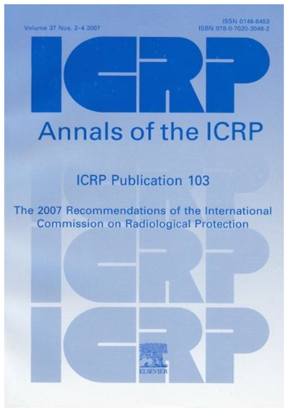
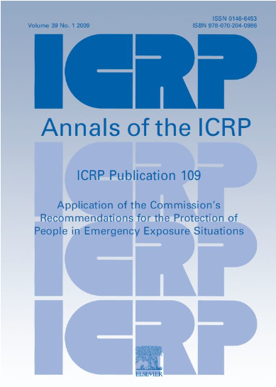
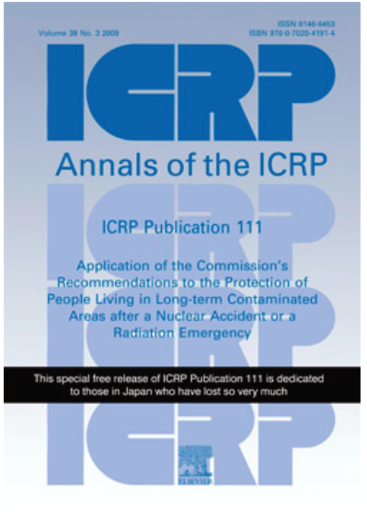
Rekomendacje Komisji ICRP - podstawa
Dyrektywy Rady UE 2013/59/EURATOM
The 2007 Recommendations of the International Commission on Radiological Protection,
  ICRP Publication 103, Ann. ICRP 37 (2-4), 2007
Application of the Commission's Recommendations for the Protection of People in Emergency Exposure Situations, ICRP Publication 109, Ann. ICRP 39 (1), 2009
Application of the Commission's Recommendations to the Protection of People Living in Long-term Contaminated Areas after a Nuclear Accident or a Radiation Emergency, ICRP Publication 111, Ann. ICRP 39 (3), 2009
8

Slide 9
Dyrektywa Rady UE 2013/59/EURATOM zastępuje i stanowi kompilację pięciu poprzednich dyrektyw Rady UE i jednego zalecenia:
96/29/EURATOM: Council Directive of 13 May 1996 laying down basic safety standards for the health protection of the general public and workers against the dangers of ionizing radiation.
  (tzw. Basic Safety Standards 115 obecnie obowiązujący)
97/43/EURATOM: Council Directive of 30 June 1997 on health protection of individuals against the dangers of ionizing radiation in relation to medical exposure, and repealing Directive 84/466/EURATOM.
  (narażenie pacjentów poddanych medycznej procedurze radiologicznej)
90/641/EURATOM: Council Directive of 4 December 1990 on the operational protection of outside workers exposed to the risk of ionizing radiation during their activities in controlled areas.
  (ochrona przed prom. jon. pracowników zewnętrznych narażonych podczas pracy na terenie kontrolowanym)
89/618/EURATOM: Council Directive of 27 November 1989 on informing the general public about health protection measures to be applied and steps to be taken in the event of a radiological emergency
    ( w sp. informacji wyprzedzającej dla ludności na wypadek zdarzenia radiacyjnego)
9
Notes:
1064
ROZPORZÑDZENIE RADY MINISTRÓW
z dnia 27 kwietnia 2004 r. w sprawie ochrony przed promieniowaniem jonizującym pracowników zewnętrznych narażonych
podczas pracy na terenie kontrolowanym)
ROZPORZÑDZENIE RADY MINISTRÓW
z dnia 27 kwietnia 2004 r.
w sprawie informacji wyprzedzającej dla ludności na wypadek zdarzenia radiacyjnego

Slide 10
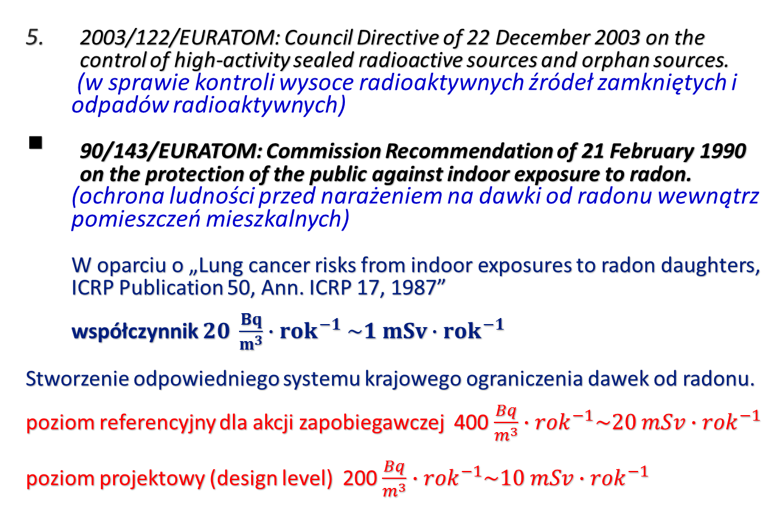
Dyrektywa Rady UE 2013/59/EURATOM zastępuje i stanowi kompilację pięciu poprzednich dyrektyw Rady UE i jednego zalecenia:
2003/122/EURATOM: Council Directive of 22 December 2003 on the control of high-activity sealed radioactive sources and orphan sources.
    (w sprawie kontroli wysoce radioaktywnych źródeł zamkniętych i odpadów radioaktywnych)
90/143/EURATOM: Commission Recommendation of 21 February 1990 on the protection of the public against indoor exposure to radon.
  (ochrona ludności przed narażeniem na dawki od radonu wewnątrz pomieszczeń mieszkalnych)
  W oparciu o „Lung cancer risks from indoor exposures to radon daughters, ICRP Publication 50, Ann. ICRP 17, 1987”
  współczynnik $20 \frac{Bq}{m^{3}}{∙rok}^{−1}\sim 1 mSv∙{rok}^{−1}$
Stworzenie odpowiedniego systemu krajowego ograniczenia dawek od radonu.
poziom referencyjny dla akcji zapobiegawczej 400 $\frac{Bq}{m^{3}}∙{rok}^{−1}\sim 20 mSv∙{rok}^{−1}$
poziom projektowy (design level) 200 $\frac{Bq}{m^{3}}∙{rok}^{−1}\sim 10 mSv∙{rok}^{−1}$
10

Slide 11

Dyrektywy uzupełniające
do Dyrektywy Rady UE 2013/59/EURATOM
Woda pitna
  DYREKTYWA RADY 2013/51/EURATOM z dnia 22 października 2013 r. określająca wymogi dotyczące ochrony zdrowia ludności w odniesieniu do substancji promieniotwórczych w wodzie przeznaczonej do spożycia przez ludzi
      (wprowadzona ROZPORZĄDZENIEM MINISTRA ZDROWIA z dnia 13 listopada 2015 r. w sprawie jakości wody przeznaczonej do spożycia przez ludzi)
    2001/928/EURATOM, Commission Recommendation of 20 December 2001 on the protection of the public against exposure to radon in drinking water supplies. (OJ L-344 of 28/12/2001 page 85)
    $$1000 {Bq}/l w wodzie ≈200{Bq}/{m^{3}} w powietrzu$$
    zalecenie ustanowienia krajowego system w celu ograniczenia ekspozycji na radon i jego długożyciowych produktów rozpadu w wodzie pitnej
        $$100{Bq}/l<poziom odniesienia \left(reference level\right)≪1000{Bq}/l próg akcji remediacyjnej$$
11

Slide 12
Dyrektywy uzupełniające
do Dyrektywy Rady UE 2013/59/EURATOM
Informacja
  2001/928/EURATOM, DECYZJA KOMISJI z dnia 25 listopada 2005 r. w sprawie przystąpienia Europejskiej Wspólnoty Energii Atomowej do Konwencji o wczesnym powiadamianiu o awarii jądrowej,
  (87/600/Euratom), DECYZJA RADY z dnia 14 grudnia 1987 r. w sprawie wspólnotowych warunków wczesnej wymiany informacji w przypadku pogotowia radiologicznego.
    The European Community Urgent Radiological Information Exchange (ECURIE) system (sieć)
    The Radioactivity Environmental Monitoring (REM)
    In 2014 EURDEP started the submission of the European radiological data to the International Radiation Monitoring Information System (IRMIS) under provisions given by the Conventions on Early Notification and Assistance in the case of a nuclear accident or radiological emergency (ENAC). In this way EURDEP assures the role of European Regional HUB for IRMIS.
12

Slide 13
Dyrektywy uzupełniające
do Dyrektywy Rady UE 2013/59/EURATOM
Artykuły żywnościowe i pasze
  ROZPORZĄDZENIE RADY (WE) NR 733/2008 z dnia 15 lipca 2008 r. w sprawie warunków regulujących przywóz produktów rolnych pochodzących z krajów trzecich w następstwie wypadku w elektrowni jądrowej w Czarnobylu (do marca 2020 r.)
  dotyczy Cs-134 oraz Cs-137:
  370 Bq/kg dla mleka i przetworów mlecznych, oraz dla produktów żywnościowych przeznaczonych do spożycia dla niemowląt w ciągu pierwszych czterech do sześciu miesięcy życia
  600 Bq/kg dla wszystkich innych produktów
  ROZPORZĄDZENIE RADY (Euratom) 2016/52 z dnia 15 stycznia 2016 r. określające maksymalne dozwolone poziomy skażenia promieniotwórczego żywności i pasz po awarii jądrowej lub w innym przypadku zdarzenia radiacyjnego oraz uchylające rozporządzenie (Euratom) nr 3954/87 oraz rozporządzenia Komisji (Euratom) nr 944/89 i (Euratom) nr 770/90
  polski odpowiednik
  ROZPORZĄDZENIE RADY MINISTRÓW z dnia 27 kwietnia 2004 r. w sprawie wartości poziomów interwencyjnych dla poszczególnych rodzajów działań interwencyjnych oraz kryteriów odwołania tych działań
13

Slide 14
Ewolucja przepisów ochrony radiologicznej
wg. zaleceń ICRP Pub. 26 (1977 r.), ICRP Pub. 60 ( 1990 r.), ICRP Pub. 103 (2007 r.)
zalecenia ICRP po za zmianą wartości liczbowych służących do oceny narażenia na promieniowanie jonizujące: współczynników ryzyka i „limitów dawek”,
również zmieniały zasadniczo „filozofię” ochrony radiologicznej
podstawą zmian zaleceń ICRP po za „przesłankami naukowymi”, często były inne czynniki: ekonomiczne, społeczne, etyczne -zasady przezorności (precautionary approaches)
14

Slide 15
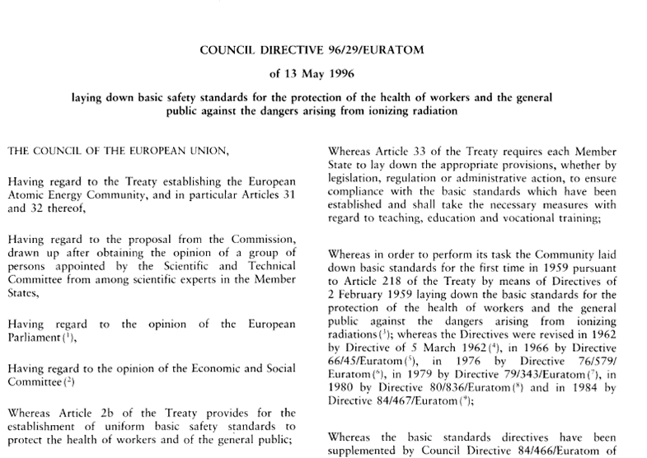
Ewolucja przepisów ochrony radiologicznej
wg. zaleceń ICRP Pub. 26 (1977 r.), ICRP Pub. 60 ( 1990 r.), ICRP Pub. 103 (2007 r.)
Pierwsza Dyrektywa przyjęta w 1959 r., następnie była okresowo nowelizowana kolejno w latach 1962, 1966, 1976, 1980, 1984, 1996 oraz ostatnio w 2013 r. - jako Dyrektywa Rady UE 2013/59/EURATOM
6 luty 2014 r.
15

Slide 16
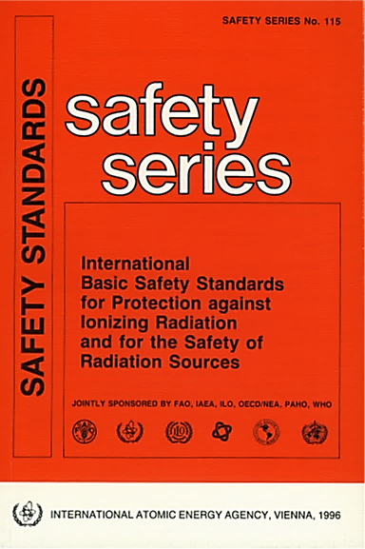
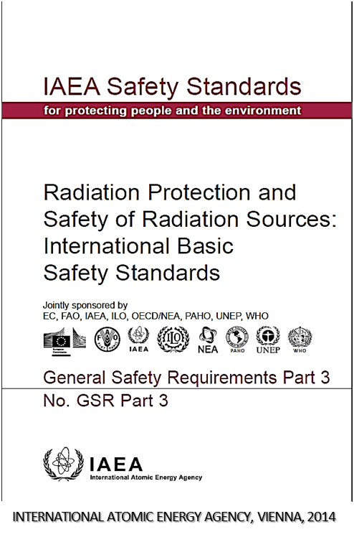
Ewolucja przepisów ochrony radiologicznej
wg. zaleceń ICRP Pub. 26 (1977 r.), ICRP Pub. 60 ( 1990 r.), ICRP Pub. 103 (2007 r.)
Zmiany dotyczą również przepisów międzynarodowych
16

Slide 17
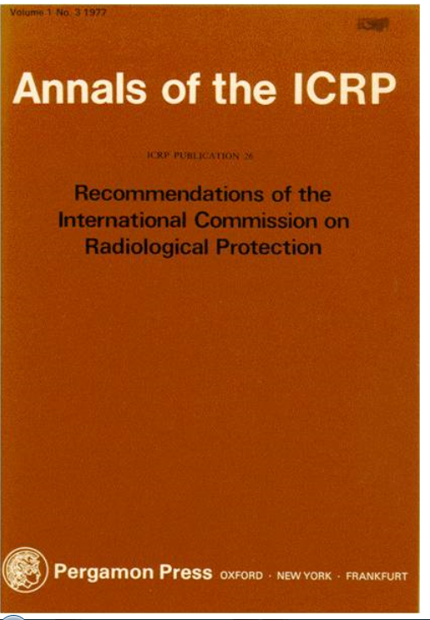
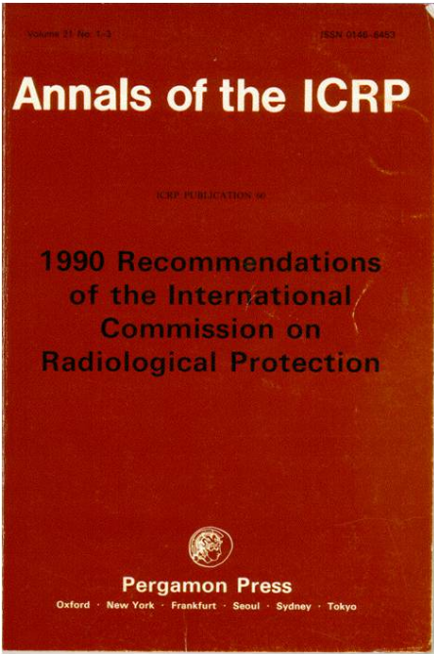
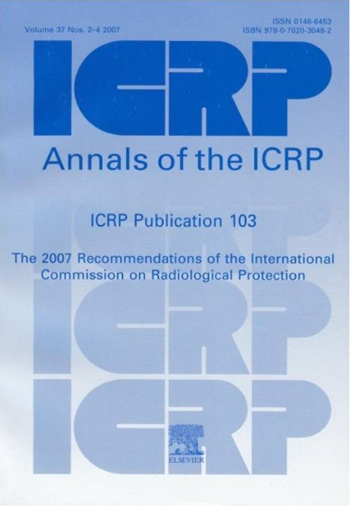
Ewolucja przepisów ochrony radiologicznej
wg. zaleceń ICRP Pub. 26 (1977 r.), ICRP Pub. 60 ( 1990 r.), ICRP Pub. 103 (2007 r.)
W ciągu 30 lat ICRP trzy razy wydawała zalecenia istotnie zmieniające kryteria Ochrony Radiologicznej
Zalecenia z 1977 Pub. 26
Zalecenia z 1990 Pub. 60
Zalecenia z 2007 Pub. 103
17

Slide 18
Ewolucja przepisów ochrony radiologicznej
wg. zaleceń ICRP Pub. 26 (1977 r.), ICRP Pub. 60 ( 1990 r.), ICRP Pub. 103 (2007 r.)
zalecenia ICRP Pub. 26 z 1977 r.
po raz pierwszy wprowadzono rozróżnienie między „stochastycznymi” i ”nie-stochastycznymi „ skutkami promieniowania
wprowadzono ilościową ocenę ryzyka nowotworów:
  czerwony szpik
  kości, powierzchnia kości
  płuca
  tarczyca
  piersi
  inne tkanki
współczynnik ryzyka zgonu na raka w skutek promieniowania
(średni dla obu płci i grup wiekowych)
0.01 Sv⁻¹
współczynnik ryzyka zmian cech dziedzicznych spowodowanych działaniem promieniowania jonizującego
0.004 Sv⁻¹
18

Slide 19
Ewolucja przepisów ochrony radiologicznej
wg. zaleceń ICRP Pub. 26 (1977 r.), ICRP Pub. 60 ( 1990 r.), ICRP Pub. 103 (2007 r.)
zalecenia ICRP Pub. 60 z 1990 r.
modyfikacja terminu skutków „nie-stochastycznych” obecnie zwanych „deterministycznymi””
  skutek deterministyczny to skutek zdrowotny promieniowania posiadający „w zasadzie” dawkę progową powyżej której ostrość skutku zwiększa się wraz z wartością dawki
modyfikacja skutków „stochastycznych”: 13 organów plus gonady
podniesiono współczynnik ryzyka zgonu na raka w skutek promieniowania
dla ludności z 0.01 Sv⁻¹ do 0.05 Sv⁻¹
dla narażonych zawodowo z 0.01 Sv⁻¹ do 0.04 Sv⁻¹
oraz współczynnik ryzyka zmian cech dziedzicznych
dla ludności z 0.004 Sv⁻¹ do 0.01 Sv⁻¹
dla narażonych zawodowo z 0.004 Sv⁻¹ do 0.06 Sv⁻¹
19

Slide 20
Ewolucja przepisów ochrony radiologicznej
wg. zaleceń ICRP Pub. 26 (1977 r.), ICRP Pub. 60 ( 1990 r.), ICRP Pub. 103 (2007 r.)
Indywidualne Dawki Graniczne (Individual Dose Limits)
Rodzaj ekspozycji | Zalecenia 1977 (ICRP Pub. 26) | Zalecenia 1990 ( ICRP pub. 60)
Narażenie zawodowe (oraz akcje usuwania skutków awarii) | 50 mSv/rok⁽³ | 20 mSv/rok¹⁾ (uśrednione w okresie 5 lat: <50 mSv/rok)
pojedynczy organ: (za wyjątkiem) | 500 mSv/rok⁽⁴ | wycofane
soczewki oka | 300 mSv/rok | 150 mSv/rok²⁾
skóry | 20 Sv (w okresie życia) | 500 mSv/rok²⁾
rąk oraz stóp | - | 500 mSv/rok²⁾
Kobiety w ciąży |  | 2 mSv na powierzchi podbrzusza, 1 mSv od wniknięć radionuklidów
Narażenie ludności 1985 Paris Statement | 5 mSv/rok ⁽³ 1 mSv/rok⁽³ -dozwolony limit 5 mSv/rok o ile średnia w ciągu całego życia < 1mSv/rok) | 1 mSv/rok(> wartości o ile średnia w ciągu 5 lat < 1mSv/rok)
pojedynczy organ (za wyjątkiem) : | 50 mSv/rok ⁴⁾ | wycofane
soczewki oka |  | 15 mSv/rok
skóry | wT = 0.01 | 50 mSv/rok
¹ dawka efektywna (skuteczna)
² dawka równoważna
³ efektywny równoważnik dawki
⁴ równoważnik dawki
20

Slide 21
Ewolucja przepisów ochrony radiologicznej
wg. zaleceń ICRP Pub. 26 (1977 r.), ICRP Pub. 60 ( 1990 r.), ICRP Pub. 103 (2007 r.)
Współczynniki wagowe tkanek w_{T}
ORGAN | Zalecenia 1977 (ICRP Pub. 26) | ORGAN | Zalecenia 1990 ( ICRP Pub. 60)
tarczyca, powierzchnia kości | 0.03 | skóra, powierzchnia kości | 0.01
płuca, szpik kostny | 0.12 | pęcherz, piersi, wątroba, przełyk, tarczyca, | 0.05
piersi | 0.15 | płuca, szpik kostny, jelito grube, żołądek | 0.12
pozostałe | 0.30 | pozostałe | 0.05
gonady | 0.25 |  | 0.2
21

Slide 22
Ewolucja przepisów ochrony radiologicznej
wg. zaleceń ICRP Pub. 26 (1977 r.), ICRP Pub. 60 ( 1990 r.), ICRP Pub. 103 (2007 r.)
zalecenia ICRP z 1977 r oraz 1990 r.:
wycofano 500 mSv·rok⁻¹ na pojedynczy organ ponieważ ograniczała go dawka graniczna efektów stochastycznych = 20 mSv·rok⁻¹
                [50 mSv·rok⁻¹ w 1 roku]
roczne dawki graniczne dla soczewek oka
      narażeni zawodowo 150 mSv·rok⁻¹
      ludność 15 mSv·rok⁻¹
roczne dawki graniczne na skórę
      narażeni zawodowo 500 mSv·rok⁻¹
      ludność 50 mSv·rok⁻¹
  dla ludności 10 razy mniejsze od dawek granicznych dla narażonych zawodowo? ( czy nie powinien być jeden próg ?)
  Argumentacja ICRP: dawki graniczne dla ludności uwzględniają dzieci – większa promienio wrażliwość ≅× (2÷5)
  dłuższy czas ekspozycji ludności niż narażonych zawodowo ×2
    Dyrektywa Rady UE 2013/59/EURATOM
    20 mSv·rok⁻¹, 100 mSv·5 lat⁻¹ [max 50 mSv w 1 roku]
22

Slide 23
Ewolucja przepisów ochrony radiologicznej
wg. zaleceń ICRP Pub. 26 (1977 r.), ICRP Pub. 60 ( 1990 r.), ICRP Pub. 103 (2007 r.)
Zasady (filozofia) ochrony radiologicznej
Począwszy od publikacji zaleceń z 1977 Pub. 26 zwrócono uwagę na fakt, że wdrożenie określonej technologii podlega procesowi
analizy kosztów i zysku - oceny opłacalności dla określonej jednostki organizacyjnej lub społeczeństwa.
Zalecenia z 1977 dotyczyły rutynowych prac ze źródłami promieniotwórczymi, a do czasu wprowadzenia nowych zaleceń w 1990 r podejmowano próby rozszerzenia systemu ochrony radiologicznej na inne rodzaje warunków narażenia:
radon (bez określenia dawek granicznych)
warunki dla usuwania odpadów promieniotwórczych (waste disposal) - przypadkowy charakter narażenia
ochrona ludności w wyjątkowych warunkach narażenia (emergencies) – gdzie dawki graniczne nie mają zastosowania
Podjęto próby stworzenia systemu optymalizacji w ochronie radiologicznej
23

Slide 24
Ewolucja przepisów ochrony radiologicznej
wg. zaleceń ICRP Pub. 26 (1977 r.), ICRP Pub. 60 ( 1990 r.), ICRP Pub. 103 (2007 r.)
Zalecenia ICRP z 1990 r, powtórzone w publikacji ICRP z 2007 r oraz wprowadzone do Dyrektywy Rady UE 2013/59/EURATOM, gdzie podtrzymano trzy kluczowe zasady ochrony radiologicznej, stosowane do wszystkich w/w warunków narażenia.
UZASADNIENIE (justification) : żadna działalność stwarzająca narażenie człowieka na promieniowanie, nie może być zaakceptowana, o ile korzyści dla poszczególnych osób lub dla społeczności wynikające z kontynuacji lub rozpoczęcia działalności nie przewyższają szkody (detriment) (łącznie ze szkodą radiacyjną) wynikające z tej działalności.
OPTYMALIZACJA (optimisation) : planowana, odniesiona do konkretnego źródła promieniowania działalność powinna być ograniczona (constrained) tak aby ograniczyć dawki indywidualne (dose constraint) lub ograniczyć ryzyko potencjalnego narażenia (risk constraint) do takiego poziomu, przy którym dalsze obniżenie staje się mniej istotne niż ponoszone z tego powodu koszty ekonomiczne lub socjalne.
ZASTOSOWANIE DAWEK GRANICZNYCH (limitation) : Wartość indywidualnej dawki efektywnej lub równoważnej, otrzymanej w warunkach planowanego narażenia przy pracach z jakimkolwiek znajdującym się pod kontrolą źródłem, za wyjątkiem narażenia medycznego pacjentów, nie może przekroczyć odpowiednich poziomów określonych przez Komisję
24

Slide 25

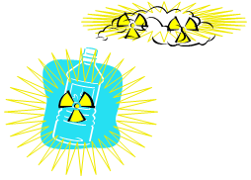
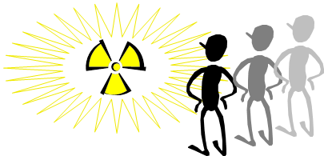
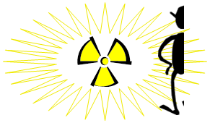
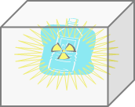
Ewolucja przepisów ochrony radiologicznej
wg. zaleceń ICRP Pub. 26 (1977 r.), ICRP Pub. 60 ( 1990 r.), ICRP Pub. 103 (2007 r.)
zalecenia ICRP z 1990, Basic Safety Series 115 1996
ochrona przed promieniowaniem w oparciu o postępowanie
PROCESS-BASED PROTECTION APPROACH
działalność (practices) dodanie (zwiększenie ) potencjalnego narażenia przez wprowadzenie nowych źródeł, dróg narażenia i/lub zwiększenie liczby narażonych osób
działania interwencyjne (interventions) zmniejszenie potencjalnego narażenia przez usunięcie źródeł, dróg narażenia i/lub zmniejszenie liczby narażonych osób
wewnętrzne inh.
zewnętrzne
25

Slide 26
Ewolucja przepisów ochrony radiologicznej
wg. zaleceń ICRP Pub. 26 (1977 r.), ICRP Pub. 60 ( 1990 r.), ICRP Pub. 103 (2007 r.)
nowe zalecenia ICRP z 2007 Pub.103:
spójny system ochrony radiologicznej
dla wszystkich warunków narażenia
NA PODSTAWIE
WARUNKÓW NARAŻENIA
EXPOSURE SITUATIONS
W OPARCIU O POSTĘPOWANIE
PROCESS-BASED
PROTECTION APPROACH
planowane warunki narażenia planned exposure situations
wyjątkowe warunki narażenia emergency exposure situations
existing exposure situations istniejące warunki narażenia
practices działalność
interventions działania interwencyjne
26

Slide 27
Ewolucja przepisów ochrony radiologicznej
wg. zaleceń ICRP Pub. 26 (1977 r.), ICRP Pub. 60 ( 1990 r.), ICRP Pub. 103 (2007 r.)
Nowe zalecenia ICRP z 2007 Pub.103: Trzy rodzaje warunków narażenia obejmujące cały zakres możliwych scenariuszy narażenia:
Planowane sytuacje narażenia planned exposure situations
dotyczą planowanych prac ze źródłami znajdującymi się pod kontrolą.
Ten rodzaj warunków narażenia we wcześniejszych zaleceniach ICRP był określany jako działalność (practices)
> narzędzie służące do optymalizacji OGRANICZNIK DAWKI (DOSE CONSTRAINTS)
Wyjątkowe sytuacje narażenia emergency exposure situations - dotyczą sytuacji nieprzewidzianych, które mogą zajść podczas prowadzenie planowanej działalności lub działań prowadzonych w złych zamiarach (akty terrorystyczne), wymagające natychmiastowej uwagi.
  Ten rodzaj warunków narażenia we wcześniejszych zaleceniach ICRP był określany jako interwencje (interventions).
  -> narzędzie służące do optymalizacji POZIOM ODNIESIENIA (REFERENCE LEVEL)
Istniejące sytuacje narażenia ! existing exposure situations,
  warunki narażenia, które istniały zanim podjęto kontrolę np. narażenie od naturalnego tła promieniowania, narażenie w skutek skażeń powstałych po wypadkach jądrowych lub historycznej działalności (kopalnie uranowe)
  -> narzędzie służące do optymalizacji POZIOM ODNIESIENIA (REFERENCE LEVEL)
Na podstawie Dziennika Urzędowego Unii Europejskiej L 13/1(wydanie polskie )
27

Slide 28
Ewolucja przepisów ochrony radiologicznej
wg. zaleceń ICRP Pub. 26 (1977 r.), ICRP Pub. 60 ( 1990 r.), ICRP Pub. 103 (2007 r.)
Nowe zalecenia ICRP z 2007 Pub.103 zawarte w Dyrektywie Rady UE 2013/59/EURATOM - uwydatnienie roli procesu optymalizacji
ZASADA OPTYMALIZACJI (odnosi się do określonego źródła promieniowania)- postępowanie w celu:
  ograniczenia wartości dawek indywidualnych,
  zmniejszenia liczby narażonych ludzi jak również
  zmniejszeniu prawdopodobieństwa potencjalnego narażenia na promieniowanie
  do tak niskiego poziomu jak jest to rozsądnie osiągalne czyli poniżej odpowiedniego ogranicznika dawek ustalonego przy uwzględnieniu czynników ekonomicznych i socjalnych.
The PRINCIPLE OF OPTIMISATION of radiological protection is defined by the Commission: as the source related process to keep the magnitude of individual doses, the number of people exposed, and the likelihood of potential exposure as low as reasonably achievable below the appropriate dose constraints, with economic and social factors being taken into account.
28

Slide 29
Ewolucja przepisów ochrony radiologicznej
wg. zaleceń ICRP Pub. 26 (1977 r.), ICRP Pub. 60 ( 1990 r.), ICRP Pub. 103 (2007 r.)
Nowe zalecenia ICRP z 2007 Pub.103 zawarte w Dyrektywie Rady UE 2013/59/EURATOM - uwydatnienie roli procesu optymalizacji
ETAPY PROCESU OPTYMALIZACJI:
ocena sytuacji narażenia uwzględniająca wszystkie potencjalne źródła narażenia
wybór odpowiednich wartości dla ogranicznika dawki (dose constraint) lub poziomów odniesienia wyrażonych jako dawka skuteczna roczna
Identyfikacja możliwych opcji ochrony
Wybór najlepszej opcji w zakresie ustalonych warunków
Implementacja wybranej opcji
sytuacje narażenia | kryterium optymalizacji | narażeni zawodowo | Ludność (grupa referencyjna)
planowane | ogranicznik dawki | < 20 mSv | <1 mSv
wyjątkowe | poziom odniesienia | < 100 mSv < 500 mSv! | 20(>)÷100 mSv
istniejące | poziom odniesienia | < 20 mSv | 1÷20 mSv
radon | średnie roczne stężenie | <300 Bq⋅m⁻³ | <300 Bq⋅m⁻³
29

Slide 30
Ewolucja przepisów ochrony radiologicznej
wg. zaleceń ICRP Pub. 26 (1977 r.), ICRP Pub. 60 ( 1990 r.), ICRP Pub. 103 (2007 r.)
Nowe zalecenia ICRP z 2007 Pub.103 zawarte w Dyrektywie Rady UE 2013/59/EURATOM - uwydatnienie roli procesu optymalizacji
brak odpowiednich zaleceń i poradników jak ocenić poziom rozsądnie osiągalny czyli ustalić odpowiedni
ogranicznik dawki z uwzględnieniem
czynników ekonomicznych i socjalnych
Pomimo tego że Komisja ICRP sugerowała formalną analizę finansową kosztów i korzyści na podstawie zbiorowego równoważnika dawki (collective dose equivalent),
nie zaleca tego podejścia jako rozstrzygającego.
W ICRP pub. 103 (2007 r.) jak również w Dyrektywie Rady UE 2013/59/EURATOM ogranicznik dawki zyskał status limitu użytkowego ustalanego przez organ nadzorczy
30

Slide 31
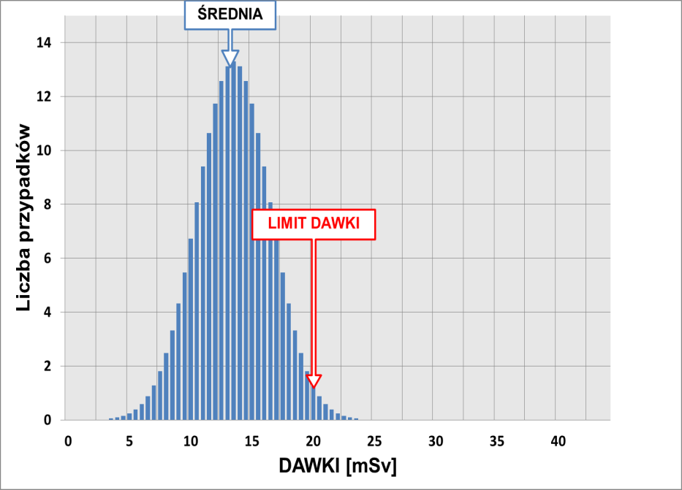
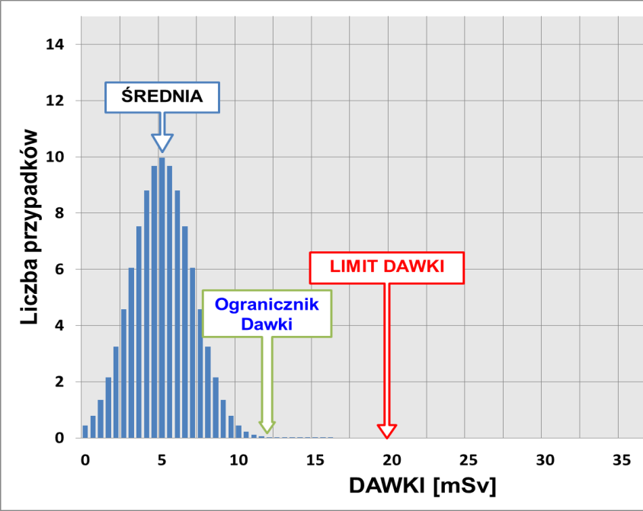
Objaśnienie roli ogranicznika dawki w procesie optymalizacji
ogranicznik dawki gwarantuje że w procesie optymalizacji planowanych warunków narażenia nie tworzą się „niesprawiedliwości” ( inequities ), to znaczy nie zachodzą przypadki, że niektóre osoby w schemacie optymalizacji mogą być narażone na dawki znacznie przewyższające średnią bliskie lub przekraczające limit dawki
31

Slide 32
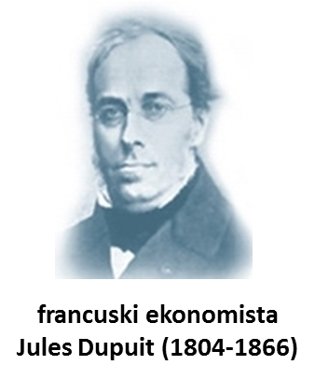
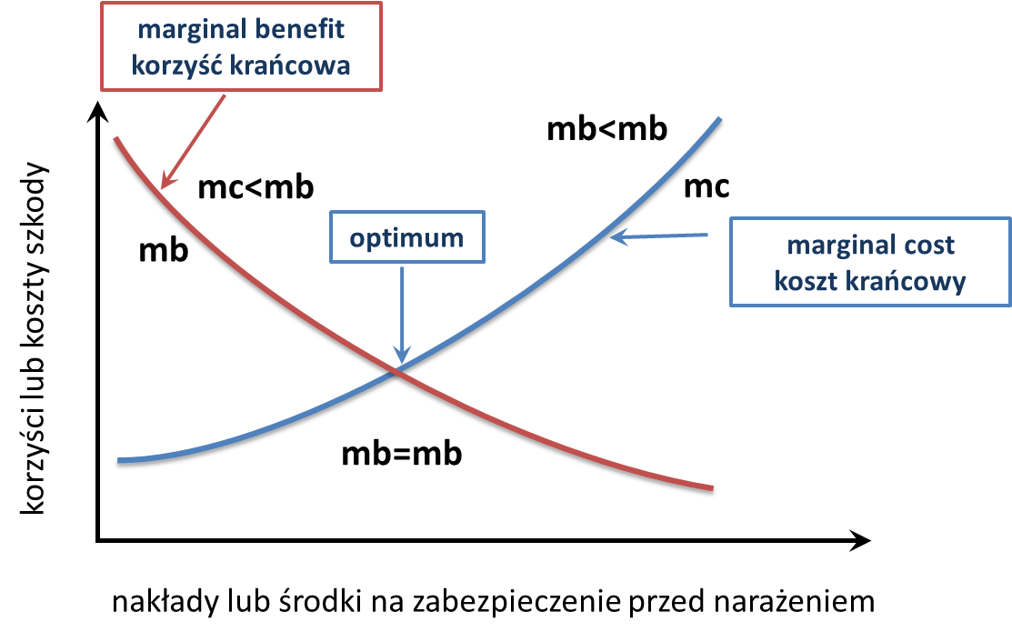
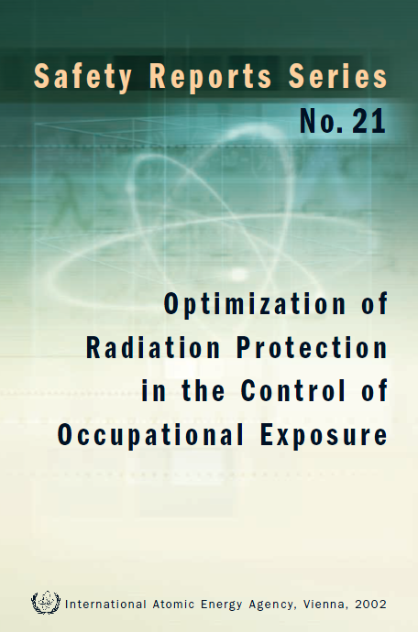
Objaśnienie roli ogranicznika dawki w procesie optymalizacji
Sformalizowany proces optymalizacji
koszty manSv
(leczenia nowotworów indukowanych promieniowaniem)
32

Slide 33
Ewolucja przepisów ochrony radiologicznej
wg. zaleceń ICRP 1977 r., 1990 r., 2007 r.
Wartości pieniężne jednostkowej dawki zbiorowej przyjęte w różnych krajach. System wartości pieniężnych w zależności od indywidualnej dawki rocznej [mSv]
Kraj | Rok przyjęcia | Range of indywidual doses [mSv] |  | Monetary value of a man- sievert in the national currency | W przeliczeniu na złotówki (1 $= 3.15 zł)
 |  | od | do
Belgia SCK-SCN | 1995 | <1 mSv |  | $27 000 | 85 050 zł
 |  | 1.0 [mSv] | 2.0 [mSv] | $67 000 | 211 050 zł
 |  | 5.0 [mSv] | 10.0 [mSv] | $267 000 | 841 050 zł
 |  | 10.0 [mSv] | 20.0 [mSv] | $1 333 300 | 4 199 895 zł
 |  | 20.0 [mSv] | 50.0 [mSv] | $5 333 000 | 16 798 950 zł
France EDF (Electricite de France) | 1993 | 1.0 [mSv] | 5.0 [mSv] | $17 000 | 53 550 zł
 |  | 5.0 [mSv] | 15.0 [mSv] | $83 000 | 261 450 zł
 |  | 15.0 [mSv] | 30.0 [mSv] | $1 117 000 | 3 518 550 zł
 |  | 30.0 [mSv] | 50.0 [mSv] | $2 500 000 | 7 875 000.00 zł
Germany Proposal of VGB under trial lineary | 1996 | 1.0 [mSv] |  | $0 | 0.00 zł
 |  | 1.0 [mSv] | 10.0 [mSv] | $170 000 | 535 500.00 zł
 |  | 10.0 [mSv] | 20.0 [mSv] | $1 665 000 | 5 244 750.00 zł
Netherlands | 1995 | 1.0 [mSv] | 15.0 [mSv] | $500 000 | 1 575 000.00 zł
 |  | 15.0 [mSv] | 50.0 [mSv] | 1 000 000 | 3 150 000.00 zł
Spain | 1994 | 1.0 [mSv] | 3.0 [mSv] | $667 000 | 2 101 050.00 zł
 |  | 3.0 [mSv] | 50.0 [mSv] | $1 000 000 | 3 150 000.00 zł
Sizewell UK | 1995 | 1.0 [mSv] | 5.0 [mSv] | $17 000 | 53 550.00 zł
 |  | 5.0 [mSv] | 50.0 [mSv] | $85 000 | 267 750.00 zł
USA (NRC) South Texas |  | 1.0 [mSv] | 10.0 [mSv] | $500 000 | 1 575 000.00 zł
 |  | 10.0 [mSv] | 50.0 [mSv] | $25 000 000 | 78 750 000.00 zł
Polska | Wartości proponowane oszacowane CLOR 2014 | 1.0 [mSv] | 5.0 [mSv] | $17 000 | 50 000.00 zł
 |  | 5.0 [mSv] | 15.0 [mSv] | $83 000 | 260 000.00 zł
 |  | 15.0 [mSv] | 20.0 [mSv] | $1 117 000 | 3 500 000.00 zł
 |  | 20.0 [mSv] | 50.0 [mSv] | $2 500 000 | 7 800 000.00 zł
33

Slide 34
Objaśnienie roli ogranicznika dawki w procesie optymalizacji
Przykład sformalizowanego procesu optymalizacji
?
Zakład medycyny nuklearnej endokrynologii
(diagnostyka i terapia chorób tarczycy)
10 pracowników; 20 procedur
Rozkład rocznych dawek skutecznych w zakresie
5÷15 mSv
koszt ryzyka 2.5 mln zł rocznie (Tabela)
ustalony ogranicznik dawki 10 mSv
planowany zmniejszony zakres dawek
1÷10 mSv
koszt ryzyka ∼1.0 mln zł rocznie
opłaca się podjąć działanie (inwestycję) redukcji dawek w wysokości 1.5 mln zł
34

Slide 35
Ogranicznik oraz poziomy odniesienia w ujęciu
DYREKTYWY RADY UE 2013/59/EURATOM
SEKCJA 1, Narzędzia optymalizacji, Artykuł 6
Ograniczniki dawki w przypadku narażenia zawodowego, narażenia ludności i narażenia medycznego
1. Państwa członkowskie zapewniają w stosownych przypadkach ustanowienie ograniczników dawki do celów przewidywanej optymalizacji ochrony:
  a) w przypadku narażenia zawodowego – ogranicznik dawki jako narzędzie operacyjne służące optymalizacji jest ustanawiany przez jednostkę organizacyjną pod ogólnym nadzorem właściwego organu. W przypadku pracowników zewnętrznych ogranicznik dawki jest ustanawiany we współpracy między pracodawcą a jednostką organizacyjną.
  b) w przypadku narażenia ludności – ogranicznik dawki jest ustalany dla dawki indywidualnej, którą osoby z ogółu ludności otrzymują w wyniku planowanej operacji w zakresie określonego źródła promieniowania.
  Właściwy organ zapewnia, aby ograniczniki były spójne z dawką graniczną dla sumy dawek otrzymywanych przez tę samą osobę w wyniku wszystkich dozwolonych działalności.
  c) w przypadku narażenia medycznego – ograniczniki dawki mają zastosowanie jedynie do ochrony opiekunów i osób towarzyszących oraz ochotników uczestniczących w badaniach medycznych lub biomedycznych.
2. Ograniczniki dawki są ustanawiane w formie indywidualnych dawek skutecznych lub równoważnych w zdefiniowanym odpowiednim okresie.
35

Slide 36
Ogranicznik dawki oraz poziomy odniesienia w ujęciu
DYREKTYWY RADY UE 2013/59/EURATOM
Artykuł 7
Poziomy referencyjne
Państwa członkowskie zapewniają ustanowienie poziomów referencyjnych dla sytuacji narażenia wyjątkowego i istniejącego. Priorytetem optymalizacji ochrony są narażenia powyżej poziomu referencyjnego, lecz optymalizację stosuje się również poniżej tego poziomu.
Wybrane dla poziomów referencyjnych wartości zależą od rodzaju sytuacji narażenia. Wybór poziomów referencyjnych uwzględnia zarówno wymogi ochrony radiologicznej, jak i kryteria społeczne. W przypadku narażenia ludności ustanowienie poziomów referencyjnych uwzględnia zakres poziomów referencyjnych określonych w załączniku I.
  1 – 20 mSv rocznie dla narażenia istniejącego
  20 – 100 mSv (dawka ostra lub roczna) w sytuacji narażenia wyjątkowego
W przypadku sytuacji narażenia istniejącego obejmujących narażenie na radon krajowe poziomy referencyjne ustala się w kategoriach stężenia promieniotwórczego radonu w powietrzu, jak określono w art. 74 dla osób z ogółu ludności (< 300 Bq m³) oraz
w art. 54 dla pracowników.
36

Slide 37
Ogranicznik dawki oraz poziomy odniesienia w ujęciu
DYREKTYWY RADY UE 2013/59/EURATOM
Charakterystyczne cechy określające wybór najlepszej opcji optymalizacji dawek otrzymywanych przez ludność wg. nowych rekomendacji:
Charakterystyka narażonej populacji : płeć, wiek, stan zdrowia, grupy zwyczajowe, grupy wrażliwe na promieniowanie.
Charakterystyka narażenia: rozkład dawek w czasie i przestrzeni, liczba narażonych osób, statystyka dawek indywidualnych( średnia, rozrzut, wartość maksymalna i minimalna ), dawki kolektywne w grupie, prawdopodobieństwo wystąpienia określonej dawki, wcześniej istniejące warunki radiologiczne
Wskaźniki socjalne: dystrybucja dochodów (equity ?), możliwości weryfikacji, uczciwość (fairness ?), trwałość grup, akceptacja międzypokoleniowa, korzyści indywidualne, korzyści socjalne, poziom informacji.
Czynniki środowiskowe: wpływ na faunę i florę
Techniczne i ekonomiczne czynniki określonej opcji ochrony radiologicznej: wykonalność, koszty, niepewność.
RAPORT BEZPIECZEŃSTWA I ODDZIAŁYWANIA NA ŚRODOWISKO OBIEKTU JĄDROWEGO
37

Slide 38
Ogranicznik dawki oraz poziomy odniesienia w ujęciu
obecnego PRAWA ATOMOWEGO w Polsce
Ustawa z dnia 29.11.2000 Prawo Atomowe z późniejszymi zmianami (Dz.U. z dn. 13 marca 2012 r. Poz. 264):
Art. 3, poz. 23) OGRANICZNIK DAWKI (limit użytkowy dawki) Ograniczenie przewidywanych dawek indywidualnych, które mogą pochodzić od określonego źródła promieniowania jonizującego, uwzględniane podczas planowania ochrony radiologicznej w celach związanych z optymalizacją.
Definicja oparta na zaleceniach ICRP z 1991 r i International Basic Safety Standards IAEA Safety Series No 115. 1996
38

Slide 39
Ogranicznik dawki oraz poziomy odniesienia w ujęciu
obecnego PRAWA ATOMOWEGO w Polsce
Ustawa z dnia 29.11.2000 Prawo Atomowe z późniejszymi zmianami (Dz.U. z dn. 13 marca 2012 r. Poz. 264):
Art. 9
1) Kierownik jednostki organizacyjnej zapewnia wykonywanie działalności zgodnie z zasadą optymalizacji, wymagającą, aby – przy rozsądnym uwzględnieniu czynników ekonomicznych i społecznych – liczba narażonych pracowników i osób z ogółu ludności była jak najmniejsza, a otrzymywane przez nich dawki promieniowania jonizującego były możliwie małe, z zastrzeżeniem art. 33c. (badanie i leczenie przy użyciu prom. jonizującego)
2) Kierownik jednostki organizacyjnej przeprowadza ocenę narażenia pracowników, a jeżeli z analizy optymalizacyjnej wynika taka konieczność, ustala dla nich dalsze ograniczenia narażenia, tak, żeby otrzymane przez nich dawki promieniowania jonizującego były nie wyższe niż ustalone dla nich ograniczniki dawek (limity użytkowe dawek).
3) Jeżeli ograniczniki dawek (limity użytkowe dawek) zostaną ustalone w zezwoleniu, to możliwość ich przekroczenia podlega zgłoszeniu przez kierownika jednostki organizacyjnej organowi, który wydał zezwolenie.
Obecnie ogranicznik dawki jest wprowadzony tylko w wypadku planowanej sytuacji narażenia, w praktyce nie jest stosowany.
Poziomów odniesienia - brak
39

Slide 40
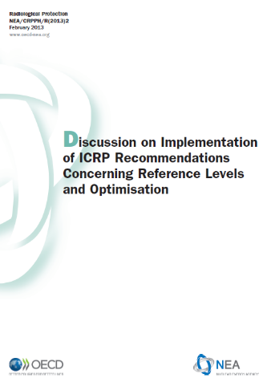
STAN PRZYGOTOWAŃ DO WDROŻENIA DYREKTYWY W KRAJACH UNII EUROPEJSKIEJ
RAPORT NEA/CRPPH/2013/2
„Discussion on Implementation of ICRP Recommendations Concerning Reference Levels and Optimisation”
Wnioski ostatniego raportu NEA/CRPPH/2013/2 nie są optymistyczne – przeprowadzona w krajach członkowskich ankieta wykazała, że ich zdecydowana większość jest “still early” i nie jest gotowa do wdrożenia nowej Dyrektywy BSS oraz że występują znaczne rozbieżności interpretacyjne i aplikacyjne.
Cytując wniosek w/w ankiety „The full implementation will take some time”.
40

Slide 41
STAN PRZYGOTOWAŃ DO WDROŻENIA DYREKTYWY W KRAJACH UNII EUROPEJSKIEJ
W celu usprawnienia procesu wdrożenia nowej Dyrektywy, w 2015 r Komisja UE (DG ENERGY) podjęła szereg działań m.in. ogłosiła konkursy np. :
projekt 626-2014 "Evaluation of Member States strategies and plans for the transposition of the BSS Directive”; 30 miesięcy, do października 2017
projekt 330-215 on Medical "Evaluation of national actions regarding the transposition of Council Directive 2013/59/Euratom's requirements in the medical sector”
project 353-2015 on Emergency Preparedness and Response "Evaluation of national actions regarding the transposition of Council Directive 2013/59/Euratom's requirements in the emergency preparedness sector"
41
Notes:
The Commission continues to distinguish amongst three categories of exposure:
occupational exposures, public exposures, and medical exposures of patients (and
comforters, carers, and volunteers in research). If a female worker has declared that
she is pregnant, additional controls have to be considered in order to attain a level of
protection for the embryo/fetus broadly similar to that provided for members of the
public.
(p) The revised Recommendations emphasise the key role of the principle of optimisation.
This principle should be applied in the same manner in all exposure situations.
Restrictions are applied to doses to a nominal individual (the Reference
Person), namely dose constraints for planned exposure situations and reference levels
for emergency and existing exposure situations. Options resulting in doses greater in
magnitude than such restrictions should be rejected at the planning stage. Importantly,
these restrictions on doses are applied prospectively, as with optimisation
as a whole. If, following the implementation of an optimised protection strategy,
it is subsequently shown that the value of the constraint or reference level is exceeded,
the reasons should be investigated but this fact alone should not necessarily
prompt regulatory action. The Commission expects that this emphasis on a common
approach to radiological protection in all exposure situations will aid application of
the Commission’s Recommendations in the various circumstances of radiation
exposure.
(q) The relevant national authorities will often play a major role in selecting values
for dose constraints and reference levels. Guidance on the selection process is provided
in the revised Recommendations. This guidance takes account of numerical
recommendations made previously by the Commission.
(r) Planned exposure situations encompass sources and situations that have been
appropriately managed within the Commission’s previous Recommendations for

Slide 42
STAN PRZYGOTOWAŃ DO WDROŻENIA DYREKTYWY W KRAJACH UNII EUROPEJSKIEJ
również zainicjowała działanie międzynarodowych organizacji np.:
Heads of Radiation Protection Authorities HERCA “Action Plan in relation to the transposition and implementation of Directive 2013/59/Euratom (Euratom BSS)”.
  HERCA Strategy to support the BSS implementation
  • Support of bilateral and multilateral initiatives of MS
  • Promoting the implementation of the BSS by relevant professionals through presentations at symposia, conferences and workshops
  Commission implementation studies and guidance Bilateral/multilateral meetings with MS (if necessary)
RISKAUDIT IRSN/GRS International INSC project: “Transposition EU Basic Safety Standards Directive”
42
Notes:
The Commission continues to distinguish amongst three categories of exposure:
occupational exposures, public exposures, and medical exposures of patients (and
comforters, carers, and volunteers in research). If a female worker has declared that
she is pregnant, additional controls have to be considered in order to attain a level of
protection for the embryo/fetus broadly similar to that provided for members of the
public.
(p) The revised Recommendations emphasise the key role of the principle of optimisation.
This principle should be applied in the same manner in all exposure situations.
Restrictions are applied to doses to a nominal individual (the Reference
Person), namely dose constraints for planned exposure situations and reference levels
for emergency and existing exposure situations. Options resulting in doses greater in
magnitude than such restrictions should be rejected at the planning stage. Importantly,
these restrictions on doses are applied prospectively, as with optimisation
as a whole. If, following the implementation of an optimised protection strategy,
it is subsequently shown that the value of the constraint or reference level is exceeded,
the reasons should be investigated but this fact alone should not necessarily
prompt regulatory action. The Commission expects that this emphasis on a common
approach to radiological protection in all exposure situations will aid application of
the Commission’s Recommendations in the various circumstances of radiation
exposure.
(q) The relevant national authorities will often play a major role in selecting values
for dose constraints and reference levels. Guidance on the selection process is provided
in the revised Recommendations. This guidance takes account of numerical
recommendations made previously by the Commission.
(r) Planned exposure situations encompass sources and situations that have been
appropriately managed within the Commission’s previous Recommendations for

Slide 43
Podsumowanie
Nowe Dyrektywa DYREKTYWA RADY UE 2013/59/EURATOM ustanawiająca podstawowe normy bezpieczeństwa w celu ochrony przed zagrożeniami wynikającymi z narażenia na działanie promieniowania jonizującego
będzie wymagała radykalnych zmian w ustawach oraz wykonawczych przepisach krajowych, ze względu na zaostrzony wymóg optymalizacji dawek dla wszystkich warunków narażenia
wprowadza nowe trudności interpretacyjne limitów dawek:
  ogranicznik dawki (dose constraint),
  poziomy pochodne (reference levels)
kosztowne limity stężeń radonu
43

Slide 44
DYREKTYWA RADY UE 2013/59/EURATOM
ustanawiająca nowe zaostrzone normy ochrony
przed promieniowaniem jonizującym
stan przygotowań do wdrożenia dyrektywy w krajach Unii Europejskiej
Paweł KRAJEWSKI
Dziękuję z uwagę

Slide 45
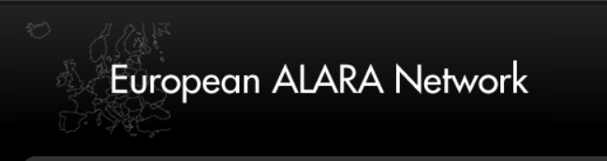
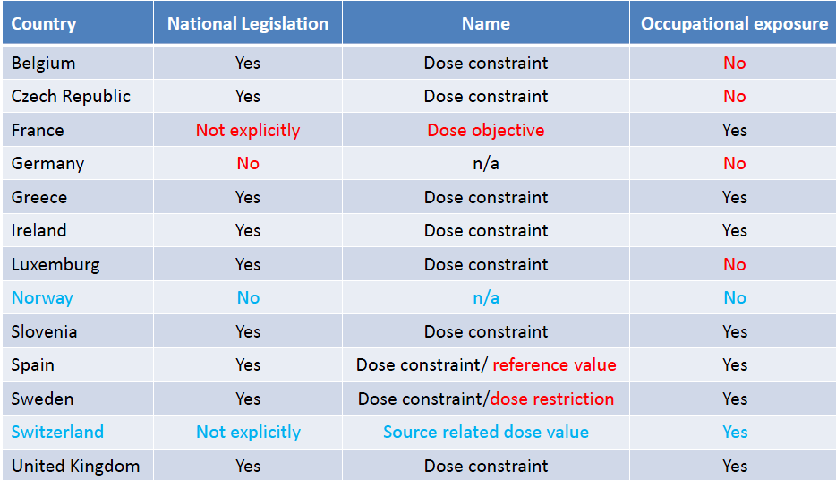
Ogranicznik dawki w Krajach UE
Badania przeprowadzone w ramach European ALARA Network 2013-2014
45
Ustawodawstwo krajowe

Slide 46
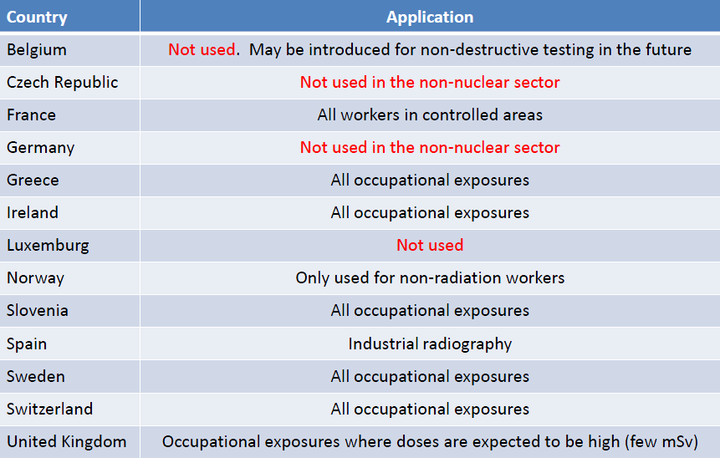
Ogranicznik dawki w Krajach UE
Badania przeprowadzone w ramach European ALARA Network 2013-2014
Zakres zastosowania
46

Slide 47
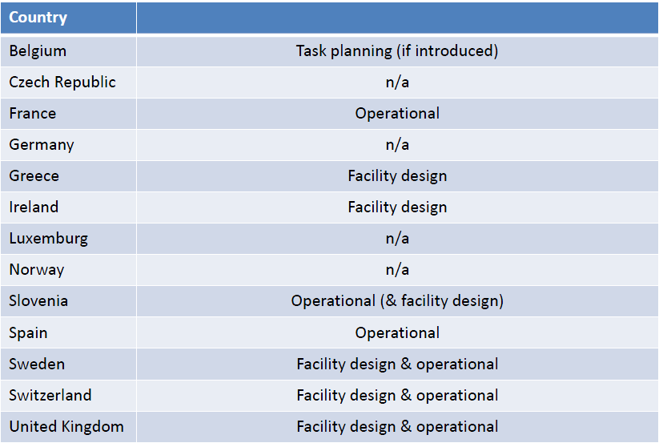
Ogranicznik dawki w Krajach UE
Badania przeprowadzone w ramach European ALARA Network 2013-2014
Kiedy go się stosuje
47

